Slide 1
Update Masterarbeit
27.11.2025 – David Höchtl

Slide 2
Was hat sich getan?
Us-Relevant Klassifizierung (ja/nein)
Sentiment und Volatility
ARMA und Volatility (interaction feature)
Neue Targets (3d, 5d, 20d)
Neues Datenset hinzugefügt (FNSPID)

Slide 3
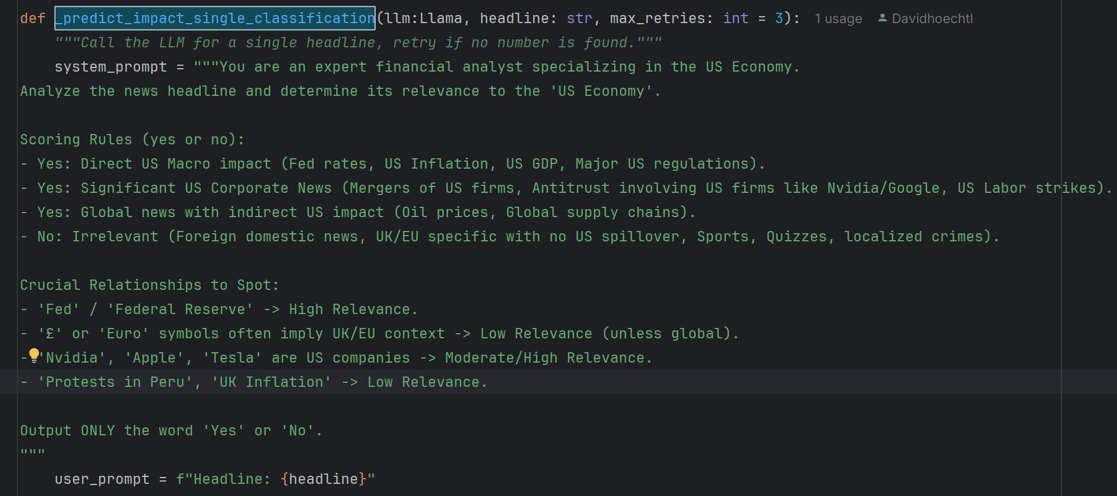
Prompt-Änderung (Classification)

Slide 4
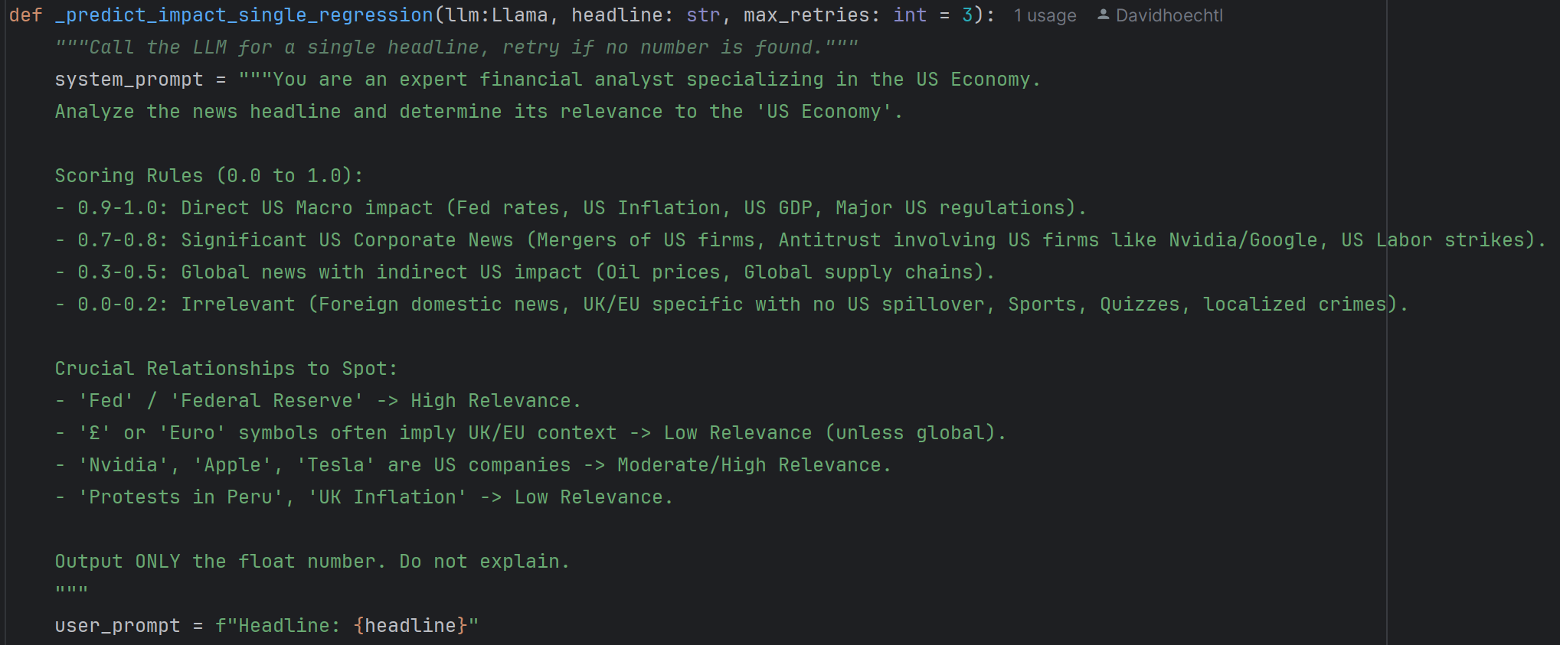
Prompt-Änderung (Regression)

Slide 5
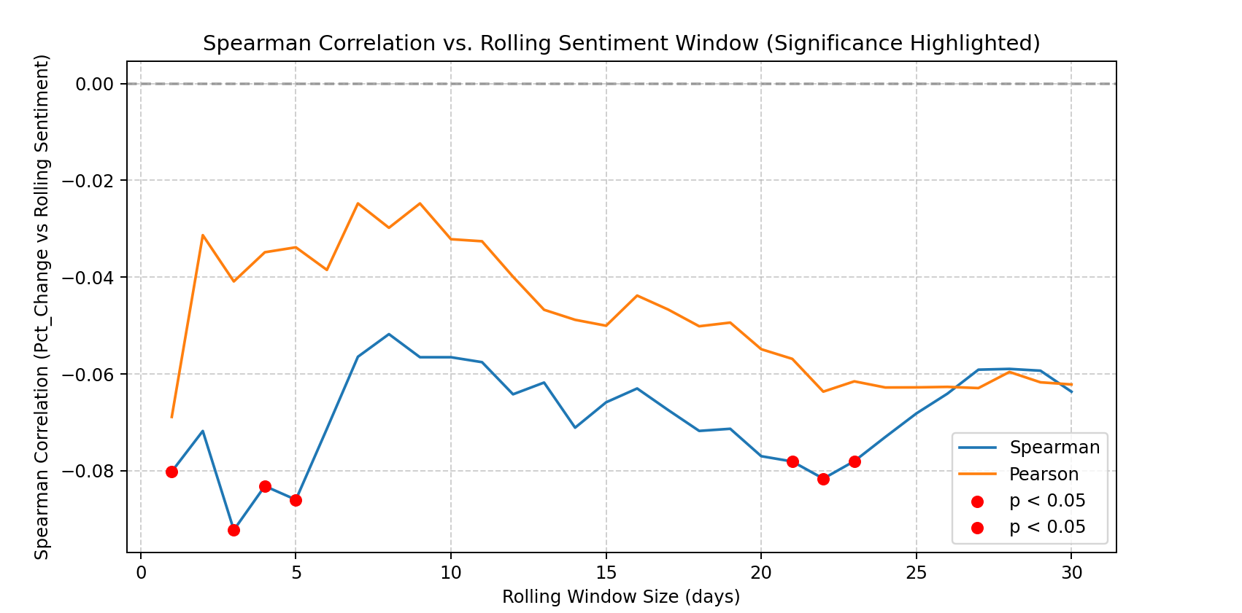
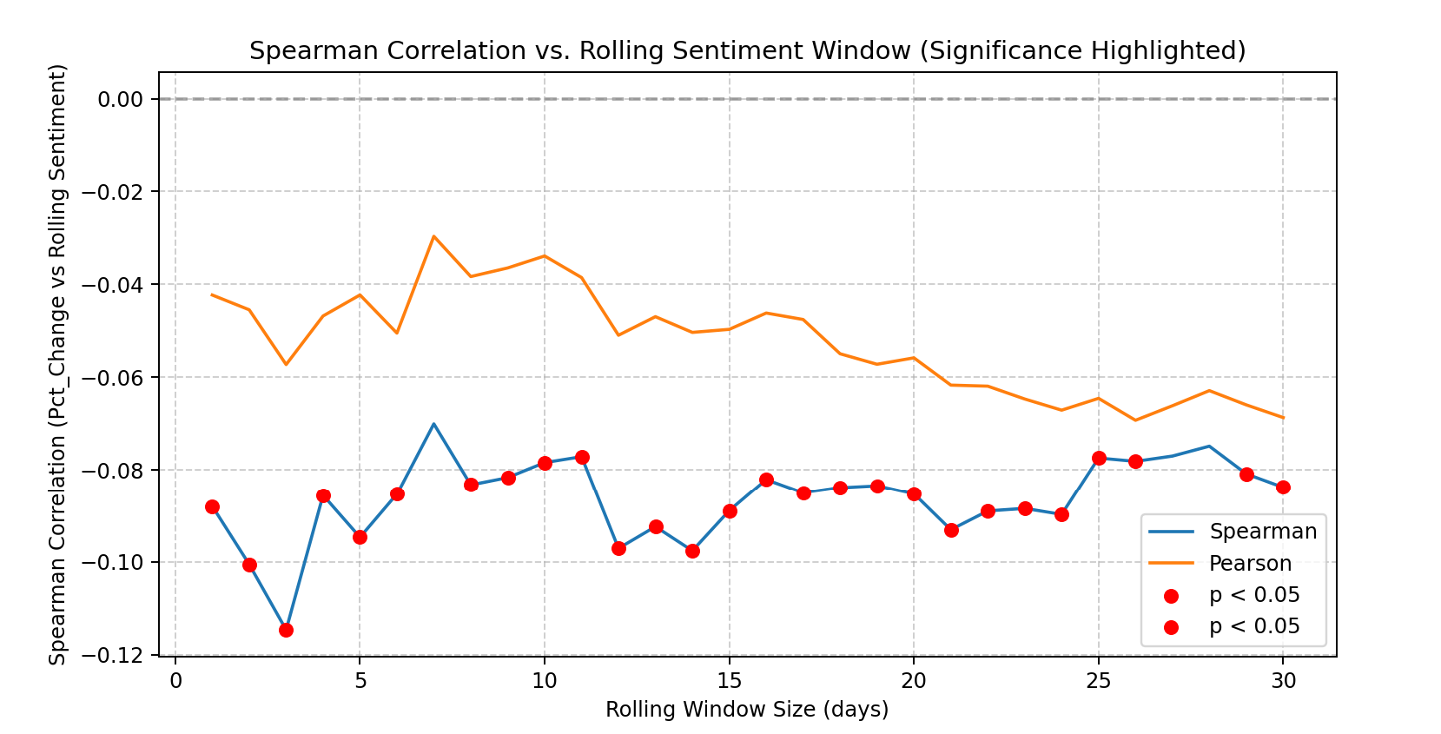
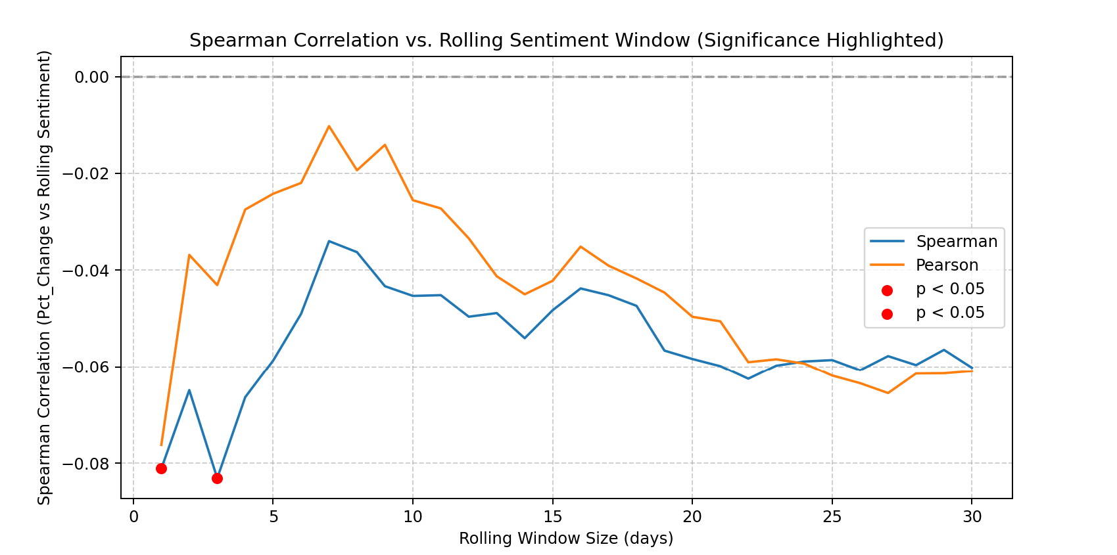
Mit Impact Score
Ohne Impact Score
Neue prompt (Classification)

Slide 6
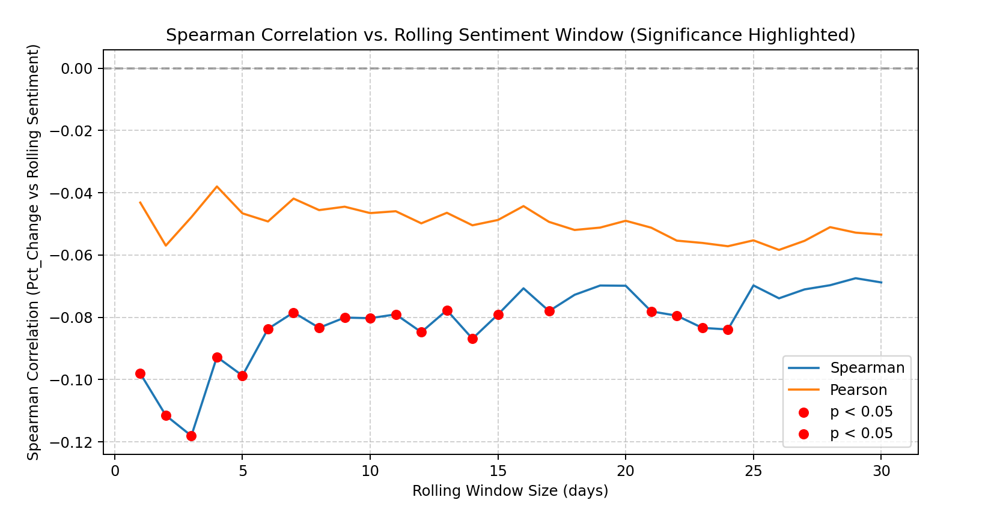
Mit Impact Score
Ohne Impact Score
Neue prompt (Regression)

Slide 7
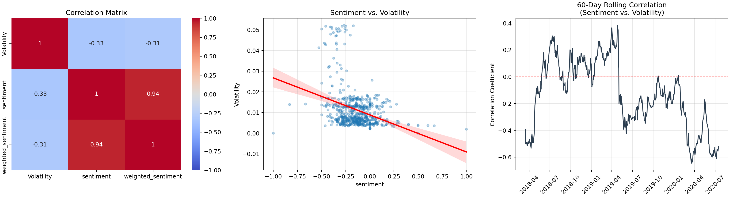
Sentiment und Volatility
Finding: Wenn Sentiment niedrig -> Volatilität hoch (negativ Korrelation)

Slide 8
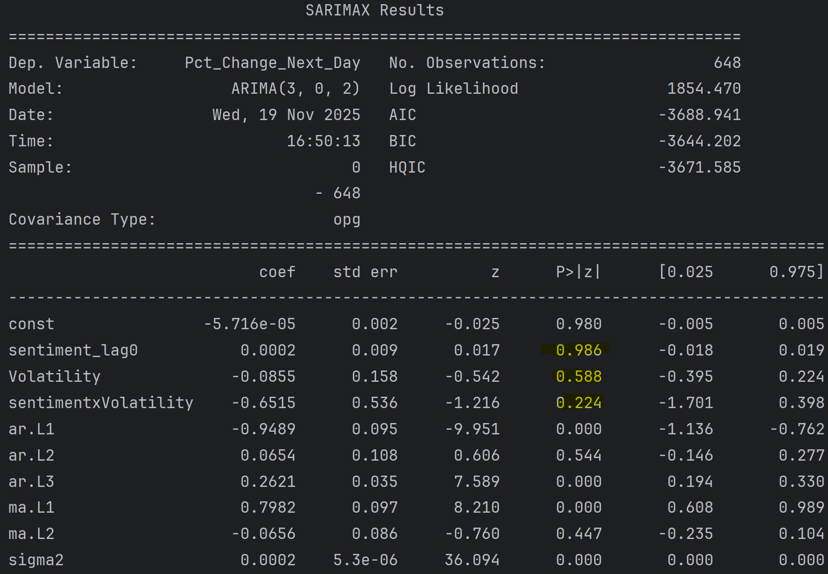
Sentiment x Volatility

Slide 9
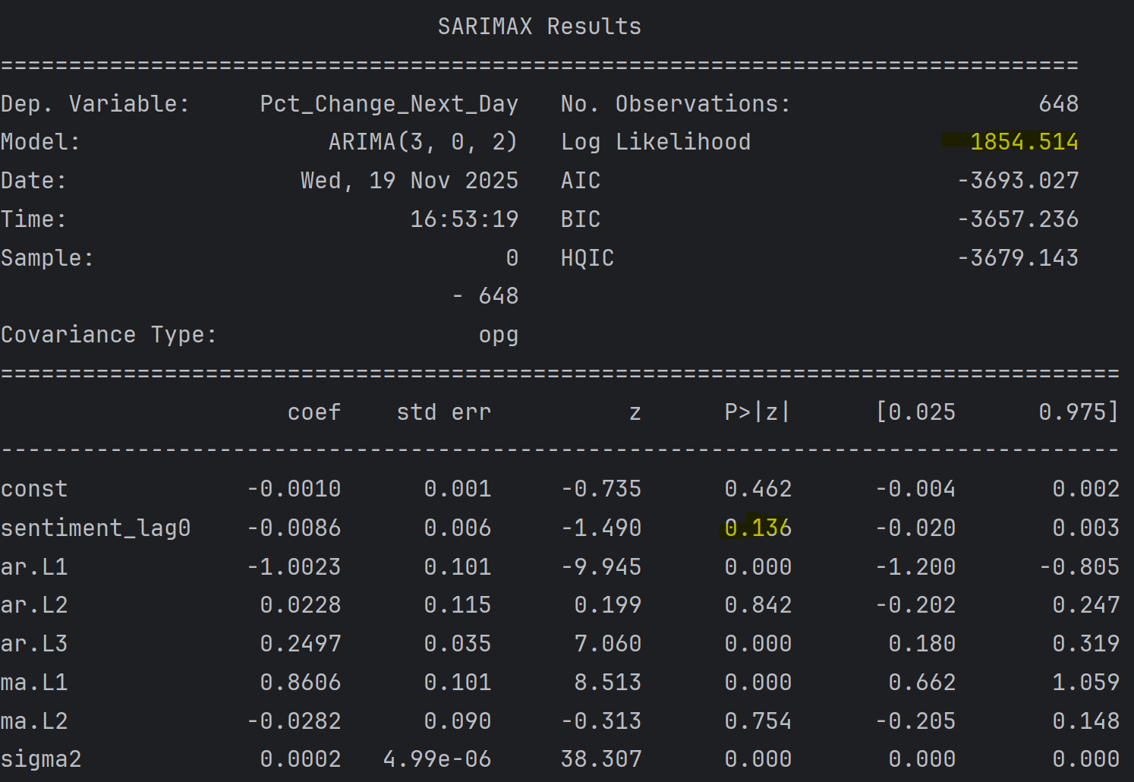
Nur sentiment

Slide 10
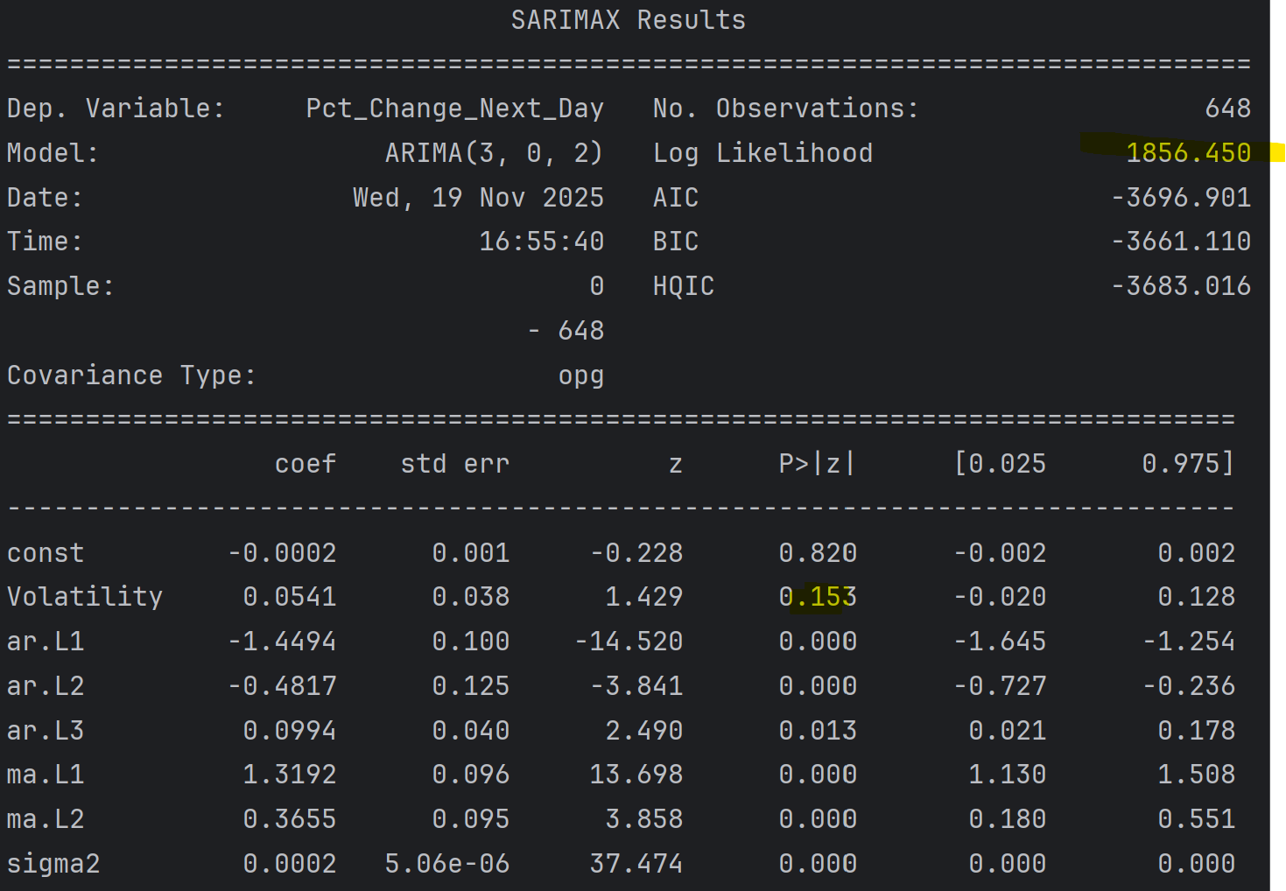
Nur Volaitlity

Slide 11
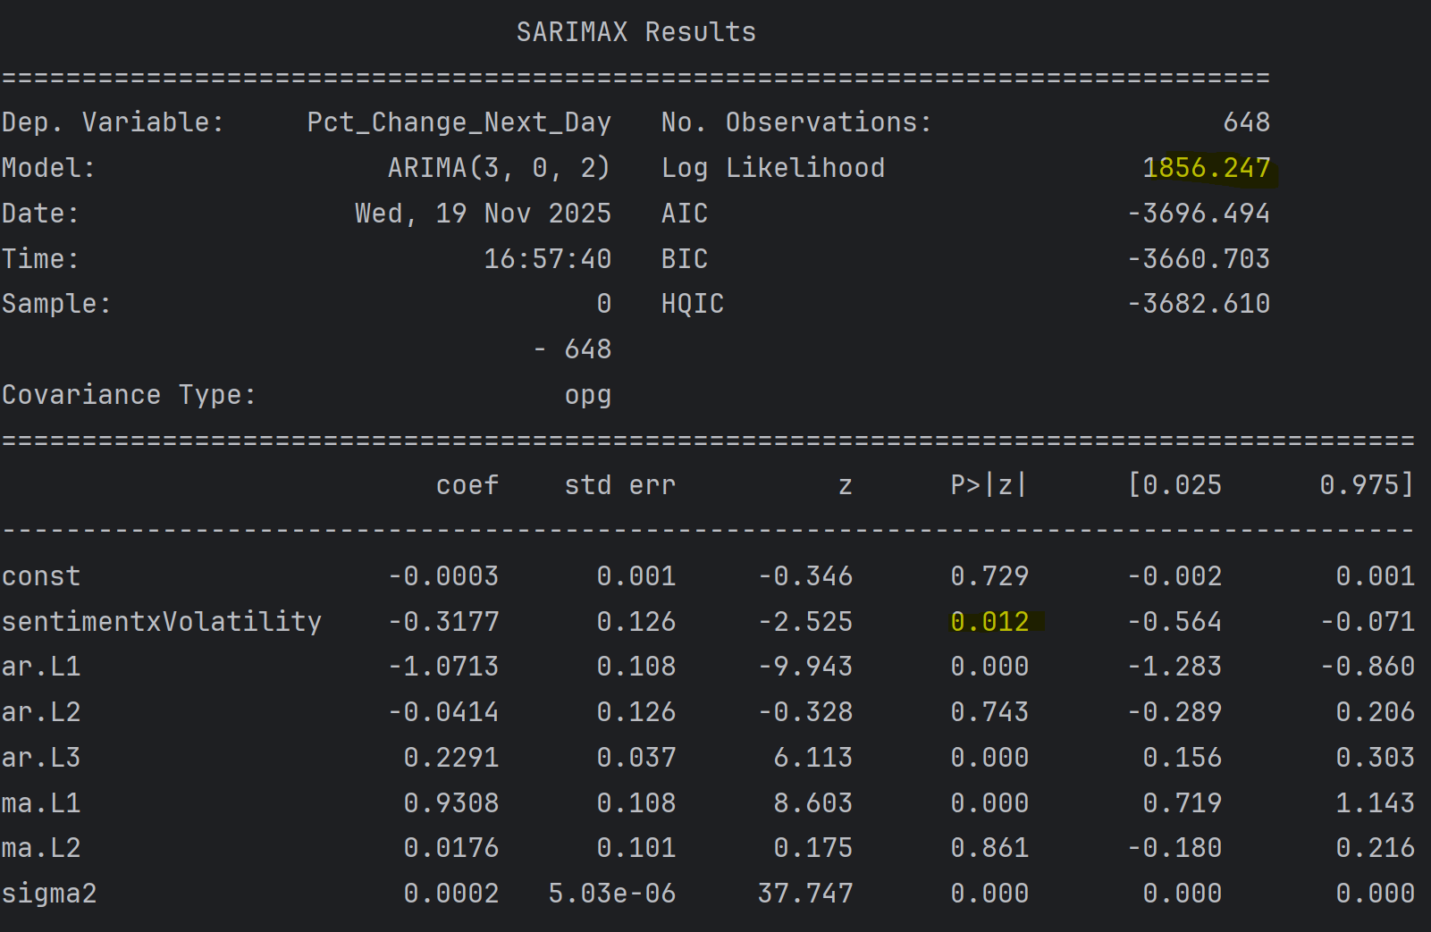
Nur interaction

Slide 12
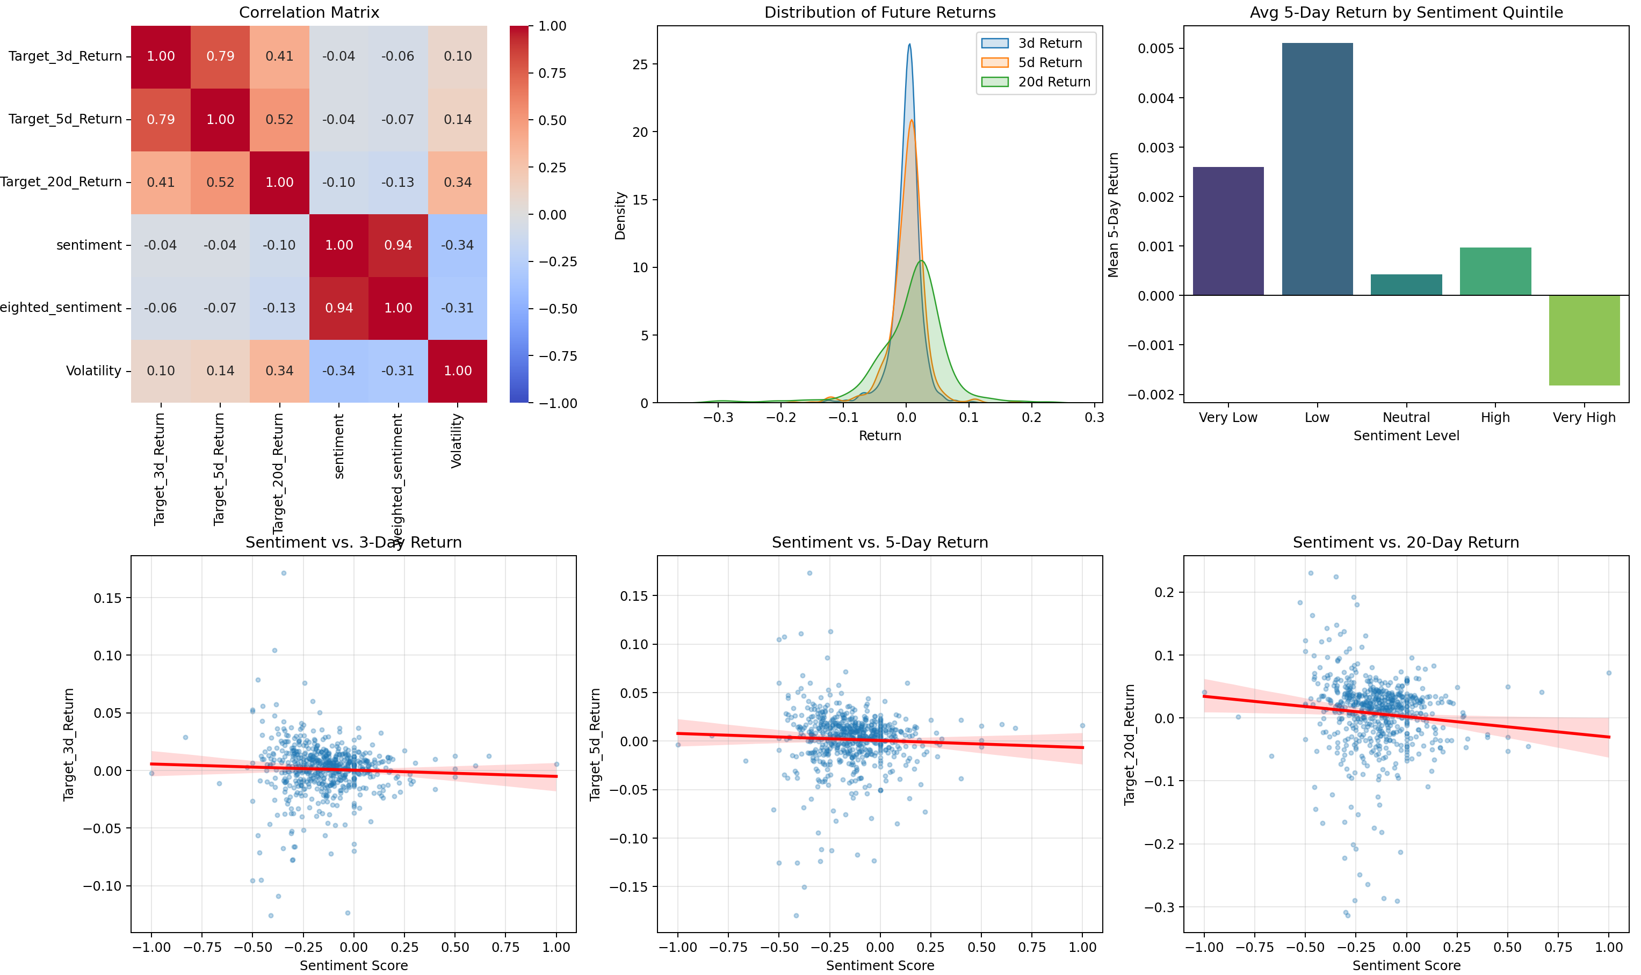
Target 3d, 5d, 20d

Slide 13
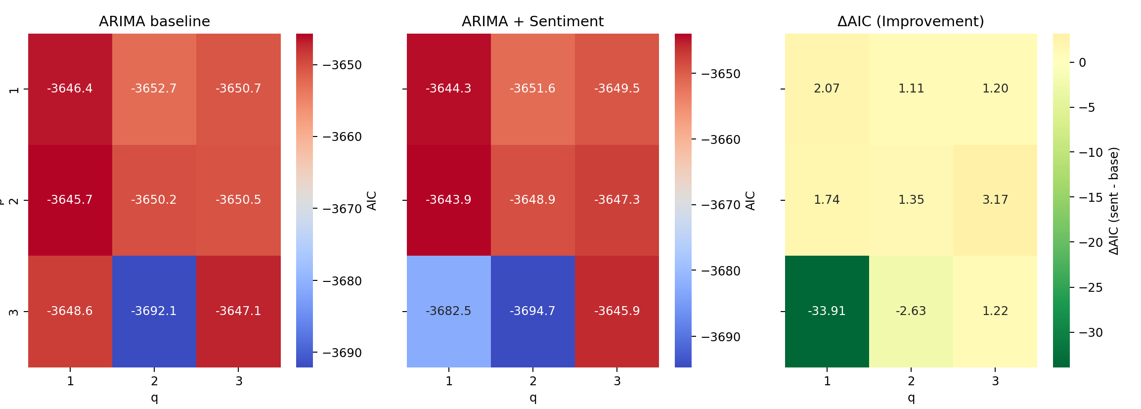
1d Target

Slide 14
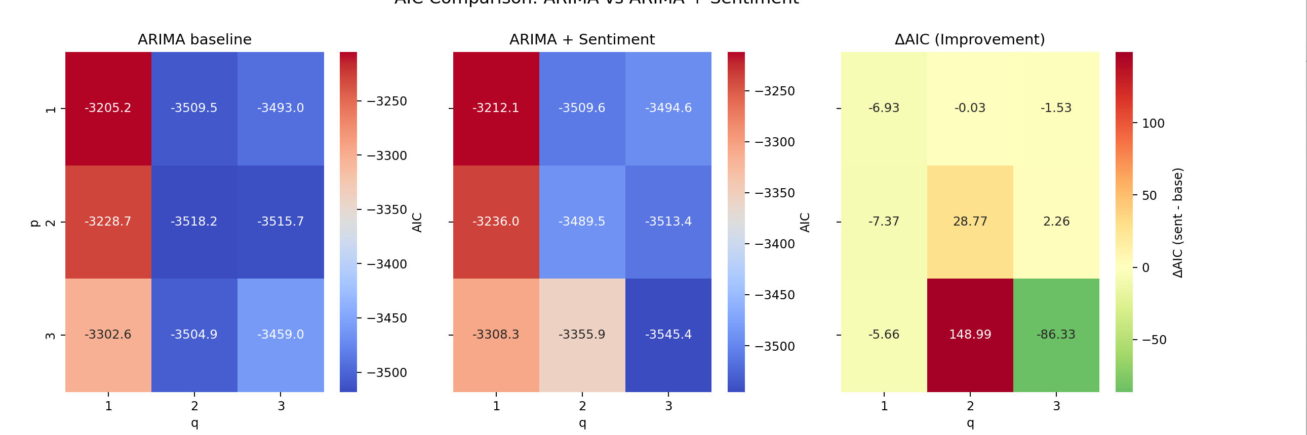
3d Target
Große Verbesserung zu 1d Target, Auffällige schwäche bei ARIMA (3,0,2)

Slide 15
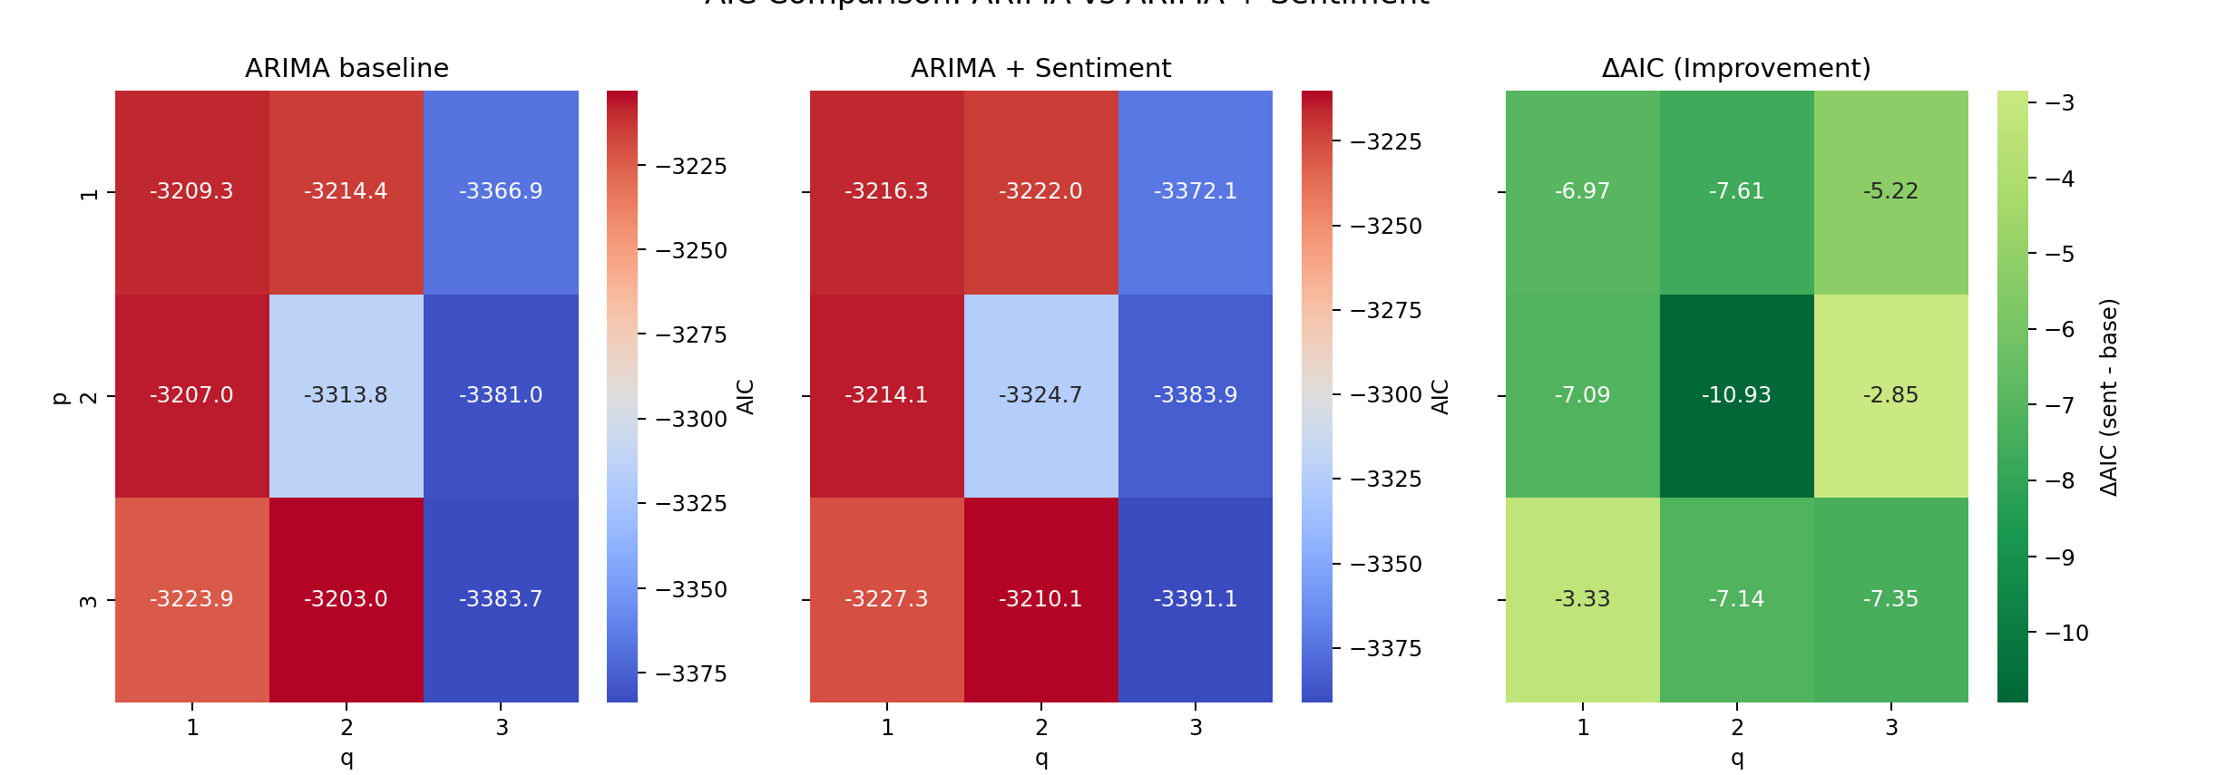
5d Target
Mäßige Verbesserung zum 1d Target, hohe Konsistenz

Slide 16
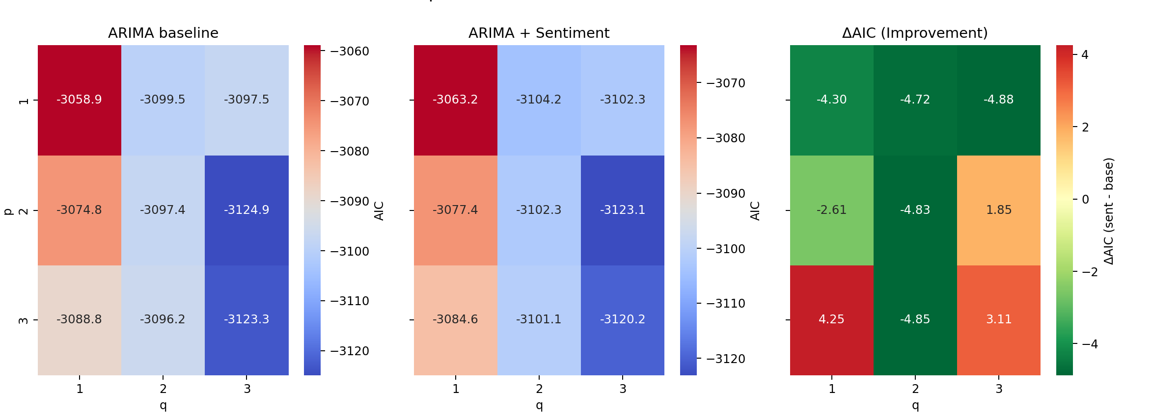
20d Target
Keine Verbesserung

Slide 17
FNSPID
Riesiges Dataset mit 15,7 Millionen Artikeln (1999-2023)
Positive Korrelation zwischen sentiment vs price change!
Gravierenden Fehler im Datenset gefunden

Slide 18
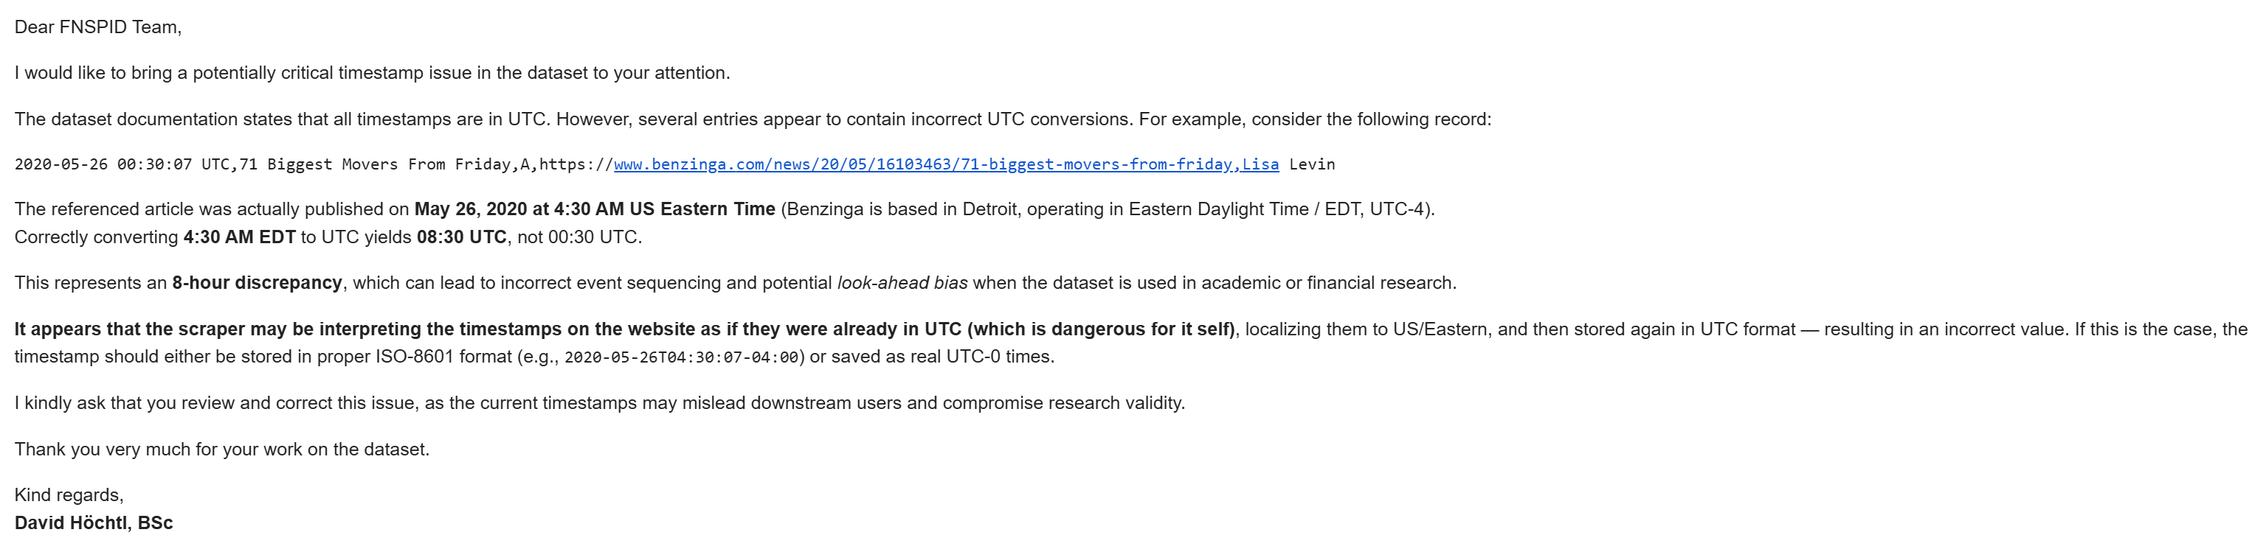
Fehler im FNSPID

Slide 19
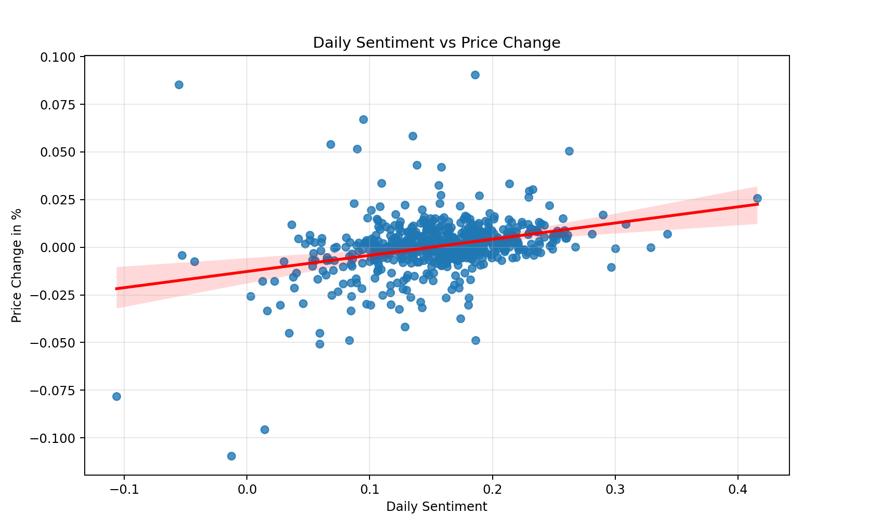
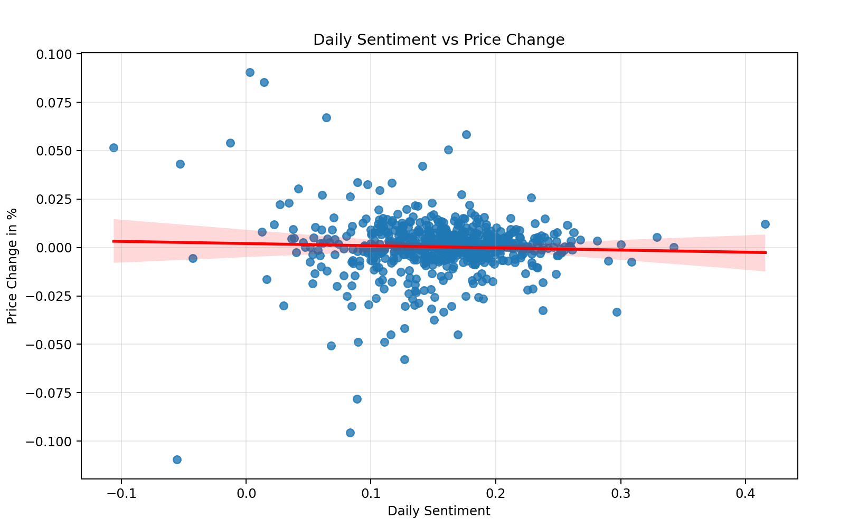
FNSPID – Normalized Date
Mit lookahead

Slide 20
Next Steps
Progress Report
Feature Engineering für Sentiment abschließen
Technical indicators
More Eval Models (LSTM, Transformer?!)
Rolling Sentiment mit (1d,3d,5d) Target

